Slide 1
Messe du 17 novembre 2024
33° dimanche du temps ordinaire
Année B

Slide 2
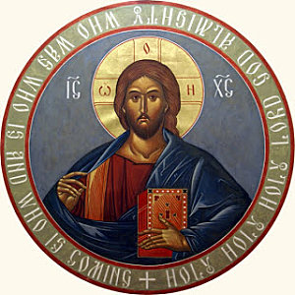

Slide 4
Seigneur, tu nous appelles - SA 108
Auteur : Raymond Fau
Compositeur : Gaetan De Courreges
Seigneur, tu nous appelles
et nous allons vers toi ;
ta Bonne nouvelle
nous met le cœur en joie !
ta Bonne nouvelle
nous met le cœur en joie !
1 - Nous marchons vers ton autel
où nous attend ton pardon,
répondant à ton appel,
nous chantons ton nom.

Slide 5
Seigneur, tu nous appelles
et nous allons vers toi ;
ta Bonne nouvelle
nous met le cœur en joie !
ta Bonne nouvelle
nous met le cœur en joie !
2 - Le long des heures et des jours,
nous vivons bien loin de toi.
Donne-nous Seigneur l'amour,
donne-nous la joie.

Slide 6
Seigneur, tu nous appelles
et nous allons vers toi ;
ta Bonne nouvelle
nous met le cœur en joie !
ta Bonne nouvelle
nous met le cœur en joie !
3 - Donne-nous de partager
la foi qui est dans nos cœurs,
et fais-nous par ta bonté
devenir meilleurs.

Slide 7
Seigneur, tu nous appelles
et nous allons vers toi ;
ta Bonne nouvelle
nous met le cœur en joie !
ta Bonne nouvelle
nous met le cœur en joie !

Slide 9
Kyrie
(Messe d’Emmaüs)
Laurent Grzybowski
Seigneur, prends pitié, prends pitié de nous !
------
Ô Christ, prends pitié,
prends pitié de nous !
-----
Seigneur, prends pitié, prends pitié de nous !

Slide 11
GLORIA
Messe d’Emmaüs - Laurent Grzybowski
Refrain : Gloire à Dieu, Gloire à Dieu, Au plus haut des cieux ! Et paix sur la terre aux hommes qu’il aime. Gloria, Gloire à Dieu !
1. Pour tes merveilles, Seigneur Dieu, Ton peuple te rend grâce ! Ami des hommes, sois béni Pour ton Règne qui vient !

Slide 12
Refrain : Gloire à Dieu, Gloire à Dieu, Au plus haut des cieux ! Et paix sur la terre aux hommes qu’il aime. Gloria, Gloire à Dieu !
2. A toi les chants de fête, Par ton Fils Bien-aimé dans l’Esprit. Sauveur du monde, Jésus-Christ, Écoute nos prières !

Slide 13
Refrain : Gloire à Dieu, Gloire à Dieu, Au plus haut des cieux ! Et paix sur la terre aux hommes qu’il aime. Gloria, Gloire à Dieu !
3. Agneau de Dieu, vainqueur du mal Sauve-nous du péché ! Dieu saint, splendeur du Père Dieu vivant, le Très-Haut, le Seigneur !

Slide 14
Refrain : Gloire à Dieu, Gloire à Dieu, Au plus haut des cieux ! Et paix sur la terre aux hommes qu’il aime. Gloria, Gloire à Dieu !

Slide 16
Psaume 15
GARDE-MOI, MON DIEU:
J’AI FAIT DE TOI MON REFUGE.
1. Seigneur, mon partage et ma coupe:
de toi dépend mon sort.
Je garde le Seigneur devant moi sans relâche ; il est à ma droite :
je suis inébranlable.
2. Mon cœur exulte, mon âme est en fête, ma chair elle-même repose en confiance :
tu ne peux m’abandonner à la mort
ni laisser ton ami voir la corruption.
3. Tu m’apprends le chemin de la vie :
devant ta face, débordement de joie !
À ta droite, éternité de délices !

Slide 18
Alleluia : Messe d’Emmaüs
1. Alléluia, alléluia, alléluia,
Ta parole, Seigneur,
éveille nos esprits,
Alléluia !
2. Alléluia, alléluia, alléluia,
Ta parole, Seigneur,
Fait danser nos lèvres,
Alléluia !
3. Alléluia, alléluia, alléluia,
Ta parole, Seigneur,
Vient changer nos cœurs,
Alléluia !

Slide 19
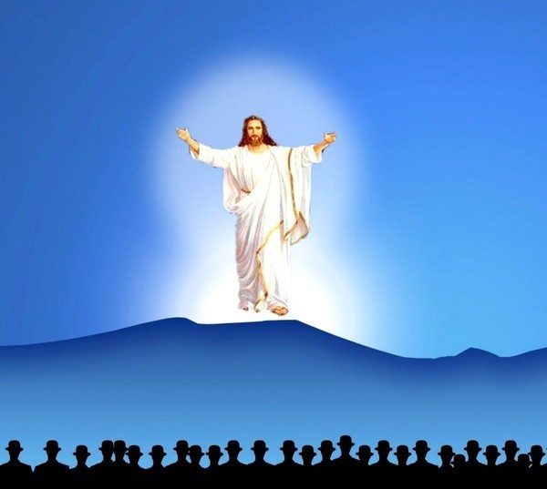

Slide 21
INTENTIONS
ÉCOUTE-NOUS,
ÉCOUTE-NOUS, SEIGNEUR,
EXAUCE NOS PRIÈRES !
ÉCOUTE-NOUS,
ÉCOUTE-NOUS, SEIGNEUR,
QUE VIENNE TON ROYAUME !

Slide 23
Accueille notre offrande aujourd’hui
ACCUEILLE NOTRE OFFRANDE AUJOURD’HUI :
LE CHANT DE NOS MÉTIERS,
LES CRIS DE NOS CITÉS,
LE PAIN DU MONDE ET TOUS SES FRUITS,
LE VIN DES JOIES PARTAGÉES!

Slide 24
1.
Ce que nos mains ont façonné
Sur tous les lieux de nos labeurs,
Nous le portons vers toi, Seigneur,
Tu es Celui qui nous a faits.

Slide 25
ACCUEILLE NOTRE OFFRANDE AUJOURD’HUI :
LE CHANT DE NOS MÉTIERS,
LES CRIS DE NOS CITÉS,
LE PAIN DU MONDE ET TOUS SES FRUITS,
LE VIN DES JOIES PARTAGÉES!

Slide 26
2.
Ce que nos cœurs ont inventé
Pour que des hommes soient debout,
Nous le confions à ton amour,
Tu es Celui qui nous recrée

Slide 27
ACCUEILLE NOTRE OFFRANDE AUJOURD’HUI :
LE CHANT DE NOS MÉTIERS,
LES CRIS DE NOS CITÉS,
LE PAIN DU MONDE ET TOUS SES FRUITS,
LE VIN DES JOIES PARTAGÉES!

Slide 28
3.
L’immense vide où l’on se perd
Dans nos usines désertées,
Viens nous aider à le combler,
Que nous changions cet univers !

Slide 29
ACCUEILLE NOTRE OFFRANDE AUJOURD’HUI :
LE CHANT DE NOS MÉTIERS,
LES CRIS DE NOS CITÉS,
LE PAIN DU MONDE ET TOUS SES FRUITS,
LE VIN DES JOIES PARTAGÉES!

Slide 31
SAINT LE SEIGNEUR : Messe d’Emmaüs
Saint, Saint, Saint le Seigneur Dieu de l’univers !
Le ciel et la terre sont remplis de ta gloire,
Hosanna au plus haut des cieux !
Béni soit celui qui vient au nom du Seigneur,
Hosanna au plus haut des cieux, Hosanna au plus haut des cieux !

Slide 32
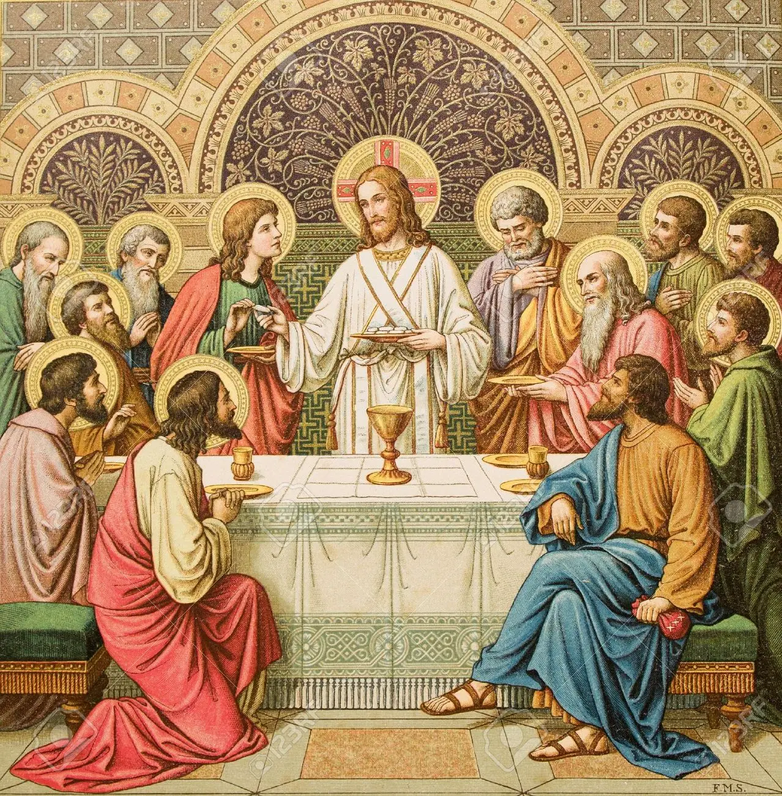

Slide 33
ANAMNÈSE :
MESSE D’EMMAÜS
Il est grand
le mystère de la foi.
Tu étais mort, Tu es vivant,
Ô ressuscité !
Nous attendons ta venue
dans la gloire,
Viens, Seigneur Jésus !

Slide 35
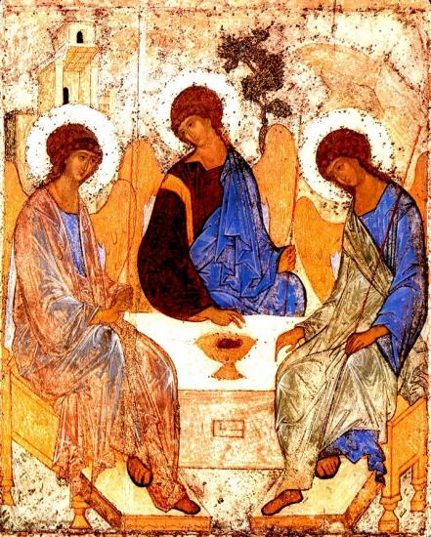

Slide 37
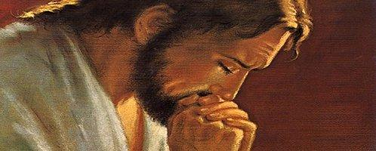

Slide 38
PRIÈRE POUR LA PAIX
Seigneur Jésus Christ, tu as dit à tes apôtres :
« Je vous laisse la paix, je vous donne ma paix » ,
ne regarde pas nos péchés
mais la foi de ton Eglise :
pour que ta volonté s’accomplisse,
donne-lui toujours cette paix,
et conduis-la vers l’unité parfaite,
Toi qui règnes pour les siècles des siècles.
Amen

Slide 40
AGNEAU DE DIEU : MESSE D’EMMAÜS
1. Agneau de Dieu, Pain partagé,
Qui enlèves le péché du monde,
Prends pitié de nous.
2. Agneau de Dieu,
Corps du seigneur
Qui enlèves le péché du monde,
Prends pitié de nous.
3. Agneau de Dieu,
Agneau vainqueur
Qui enlèves le péché du monde,
Donne-nous la paix.

Slide 41
Nous demandons la grâce de demeurer dans l’Amour de Jésus.
Viens dans ma vie
Seigneur Jésus,
aide moi à être en éveil
pour la venue de ton Royaume

Slide 44
Tu es là, au cœur de nos vies (L102)
Tu es là, au cœur de nos vies, Et c'est toi qui nous fais vivre, Tu es là au cœur de nos vies, Bien vivant, ô Jésus Christ. 1. Dans le secret de nos tendresses, Tu es là, Dans les matins de nos promesses, Tu es là !

Slide 45
Tu es là, au cœur de nos vies, Et c'est toi qui nous fais vivre, Tu es là au cœur de nos vies, Bien vivant, ô Jésus Christ. 2. Dans nos cœurs tout remplis d'orages, Tu es là, Dans tous les ciels de nos voyages, Tu es là.

Slide 46
Tu es là, au cœur de nos vies, Et c'est toi qui nous fais vivre, Tu es là au cœur de nos vies, Bien vivant, ô Jésus Christ. 3. Au plein milieu de nos tempêtes, Tu es là, Dans la musique de nos fêtes, Tu es là.

Slide 47
Tu es là, au cœur de nos vies, Et c'est toi qui nous fais vivre, Tu es là au cœur de nos vies, Bien vivant, ô Jésus Christ.

Slide 48
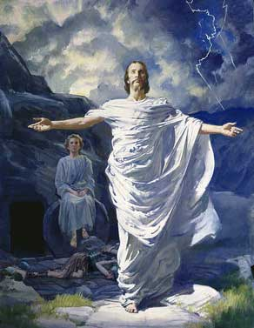

Slide 49
ABBA, PERE (collectif cieux ouverts)
1.
Bien avant le chant qui créa l'univers
Bien avant l'Esprit qui planait sur la Terre
Bien avant que tu me formes de la poussière
Tu rêvais du jour où Tu pourrais m'aimer

Slide 50
ABBA, PERE (collectif cieux ouverts)
Et bien avant les premiers battements de mon coeur
Bien avant que je m'éveille à Ta douceur
Bien avant mes doutes, mes joies et mes douleurs
Tu rêvais du jour où je pourrais T'aimer
Tu rêvais du jour où je pourrais T'aimer

Slide 51
Abba Père, je suis à Toi
Abba Père, je suis à Toi
Abba Père, je suis à Toi
Abba Père, je suis à Toi

Slide 52
Bien avant que Jésus marche sur la Terre
Bien avant le Fils qui nous montre le Père
Bien avant que les cieux sur moi soient ouverts
Tu rêvais du jour où Tu pourrais m'aimer

Slide 53
Bien avant que mon péché brise Ton cœur
Bien avant que coulent le sang et la sueur
Bien avant les clous, le froid et la douleur
Tu rêvais du jour où je pourrais T'aimer
Tu rêvais du jour où je pourrais T'aimer

Slide 54
Abba Père, je suis à Toi
Abba Père, je suis à Toi
Abba Père, je suis à Toi
Abba Père, je suis à Toi

Slide 55
Abba Père, je suis émerveillé
Saisi par l'immensité de Ton amour pour moi Abba Père, si grande est ta tendresse Ton cœur est grand ouvert et je viens plonger dans Tes bras
Abba Père, je suis émerveillé Saisi par l'immensité de Ton amour pour moi Abba Père, si grande est ta tendresse Ton cœur est grand ouvert et je viens plonger dans Tes bras

Slide 56
Abba Père, je suis à Toi
Abba Père, je suis à Toi
Abba Père, je suis à Toi
Abba Père, je suis à Toi

Slide 57
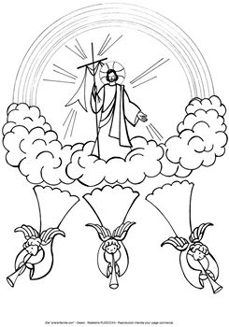

Slide 59
Je veux chanter ton amour, Seigneur
Refrain :
Je veux chanter ton amour, Seigneur,
Chaque instant de ma vie.
Danser pour toi en chantant ma joie
Et glorifier ton Nom !
1. Ton amour pour nous
Est plus fort que tout
Et tu veux nous donner la vie,
Nous embraser par ton Esprit.
Gloire à toi !
2. Oui, tu es mon Dieu,
Tu es mon Seigneur,
Toi seul es mon libérateur,
Le rocher sur qui je m´appuie.
Gloire à toi !

Slide 60
Refrain :
Je veux chanter ton amour, Seigneur,
Chaque instant de ma vie.
Danser pour toi en chantant ma joie
Et glorifier ton Nom !
3. Car tu es fidèle,
Tu es toujours là,
Tout près de tous ceux qui te cherchent,
Tu réponds à ceux qui t´appellent.
Gloire à toi !
4. Voici que tu viens
Au milieu de nous,
Demeurer au cœur de nos vies
Pour nous mener droit vers le Père.
Gloire à toi !

Slide 61
Refrain :
Je veux chanter ton amour, Seigneur,
Chaque instant de ma vie.
Danser pour toi en chantant ma joie
Et glorifier ton Nom !
5. Avec toi, Seigneur
Je n´ai peur de rien,
Tu es là sur tous mes chemins,
Tu m´apprends à vivre l´amour.
Gloire à toi !

Slide 63
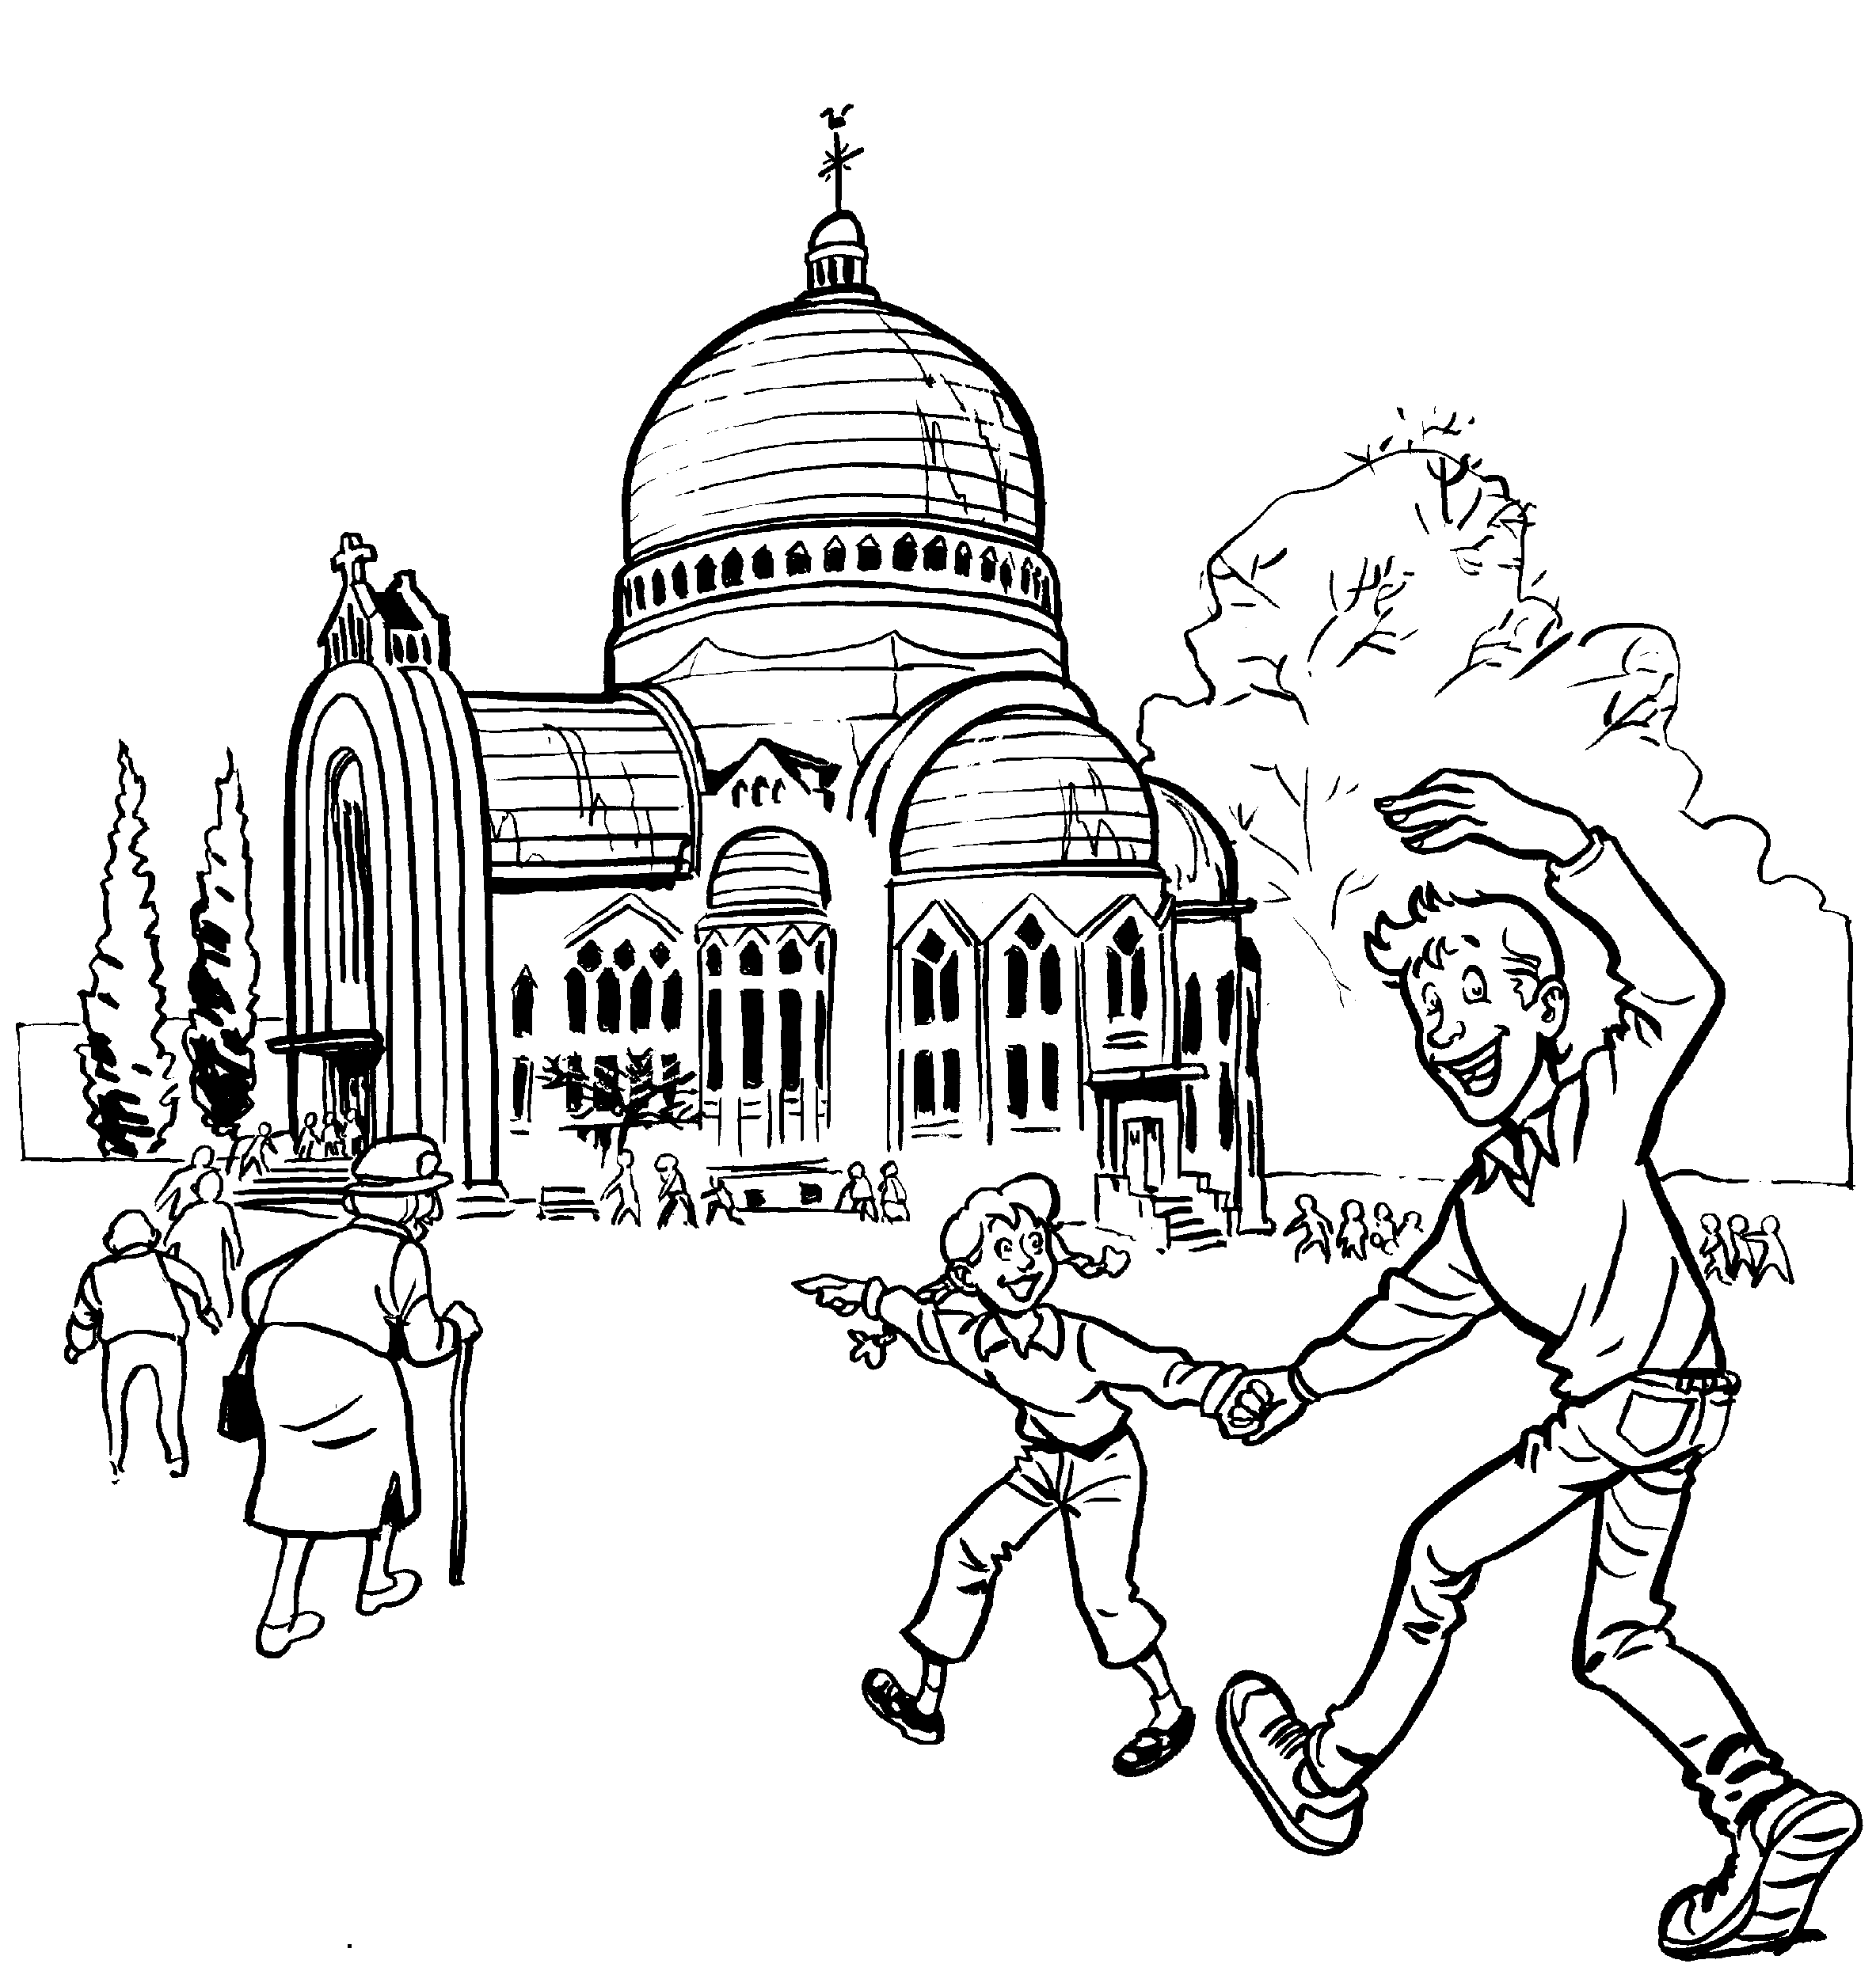
BON DIMANCHE À TOUS !
Les paroles des chants sont disponibles une semaine avant la messe sur notre site internet :
www.chorale-saint-vincent.be

